Slide 1

Организация социального
обслуживания
в ГБУ РК «ЦСЗН г. Сыктывкар»
С ЗАБОТОЙ О ЛЮДЯХ
С ЗАБОТОЙ О ЛЮДЯХ

Slide 2
Структура Учреждения по направлению
«Социальное обслуживание»
Полустационарное обслуживание
Обслуживание на дому
Организационно-консультативное отделение
Информационно-методическое отделение
Социально-реабилитационное отделение №1
Социально-реабилитационное отделение №2
Отделение социального
обслуживания №1
Отделение социального
обслуживания №2
Организация системы долговременного ухода

Slide 3
1
Социальное обслуживание
в полустационарной форме

Slide 4
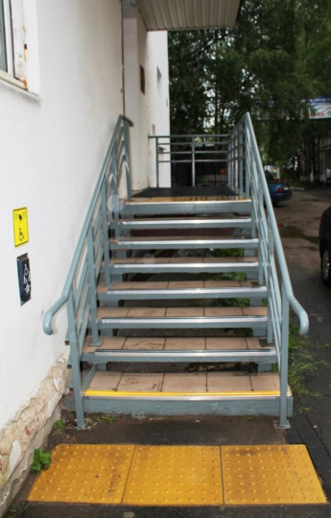


ОРГАНИЗАЦИОННО-КОНСУЛЬТАТИВНОЕ ОТДЕЛЕНИЕ
Заведующий отделением: Шулепова Дарья Дмитриевна
Адрес отделения: ул. Карла Маркса, д. 227
Контактный телефон: 8(8212) 21-52-24

Slide 5
ОРГАНИЗАЦИОННО-КОНСУЛЬТАТИВНОЕ ОТДЕЛЕНИЕ
НАПРАВЛЕНИЯ ДЕЯТЕЛЬНОСТИ ОТДЕЛЕНИЯ:
Прием пакета документов на дома-интернаты
Организация ухода и помощи гражданам пожилого возраста и инвалидам на дому в рамках 68-РЗ от 06.07.2009 г.
Признание граждан, нуждающимися в получении социальных услуг, предоставляемых ГБУ РК "Республиканский социально-реабилитационный центр «Максаковка»
Оказание содействия восстановления документов (паспорт, медполис, СНИЛС)
Оказание содействия в установлении группы инвалидности
Осуществление выездов мобильной бригады в труднодоступные населенные пункты города Сыктывкара: пгт. Седкыркещ, п. Трехозерка, п. Выльтыдор.
Организация сопровождения участников СВО и членов их семей (консультирование, содействие в оказании в медицинской, юридической, психологической помощи, а также в трудоустройстве и др.)
Предоставление услуги по доставке граждан к социально-значимым объектам (социальное такси)
Актуализация информации по юбилейным датам участников и инвалидов ВОВ и др.

Slide 6
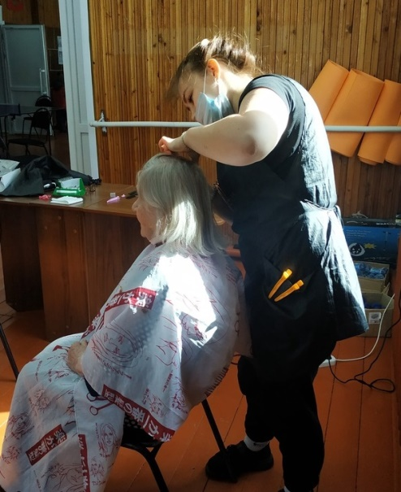
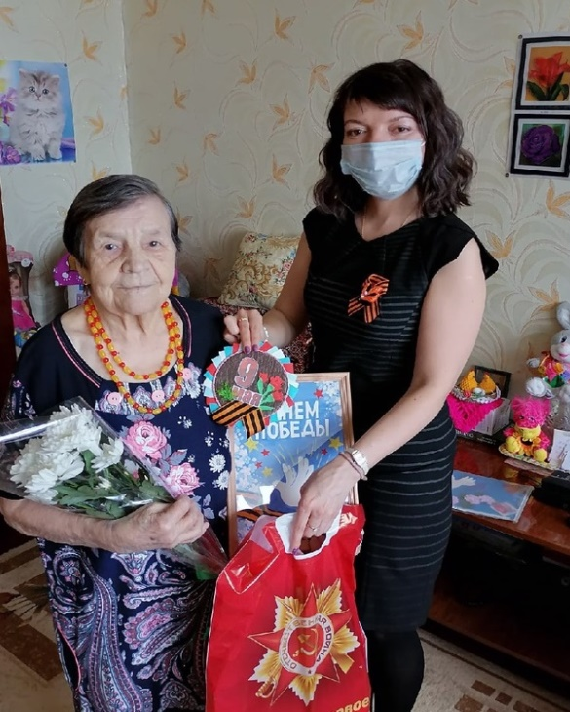
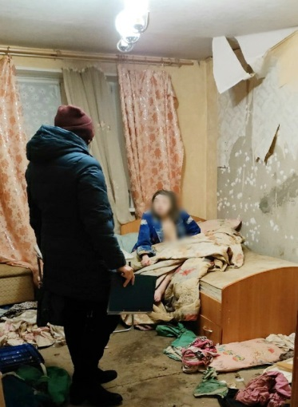
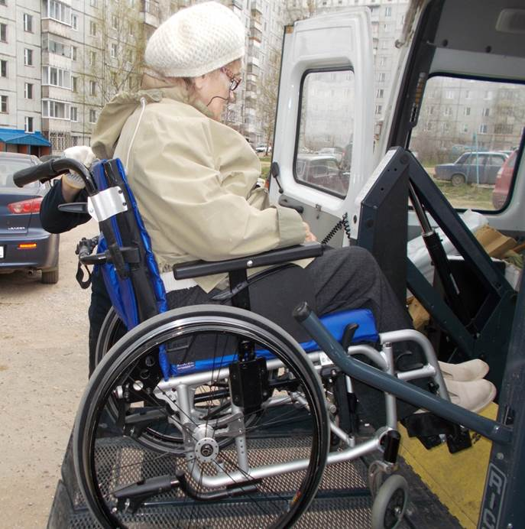
ОРГАНИЗАЦИОННО-КОНСУЛЬТАТИВНОЕ ОТДЕЛЕНИЕ

Slide 7

Информационно-методическое отделение
Заведующий отделением: Коротаева Алевтина Васильевна
Адрес отделения: Октябрьский проспект, д. 124
Контактный телефон: 8(8212) 30-48-18

Slide 8
Информационно-методическое отделение
НАПРАВЛЕНИЯ ДЕЯТЕЛЬНОСТИ ОТДЕЛЕНИЯ:
Отчетно-статистическая
Контрольно-аналитическая
Информационная
Организационно-методическая
Проектная
Организация делопроизводства
Реализация социального такси «Такси для ветеранов»
Содействие в реализации социальных проездных билетов на пригородные маршруты
Выдача социальных транспортных карт Первичная выдача, продление срока действия, перевыдача при получении карты до 13.09.2021г.
Перевыдача в случае утери или порчи осуществляется в АО «Комиавтотранс» (Сысольское шоссе, 29)
Привлечение молодых и «серебряных» волонтеров, организация работы с ними;
Реализация проекта «Народный университет для граждан пожилого возраста» и др.

Slide 9
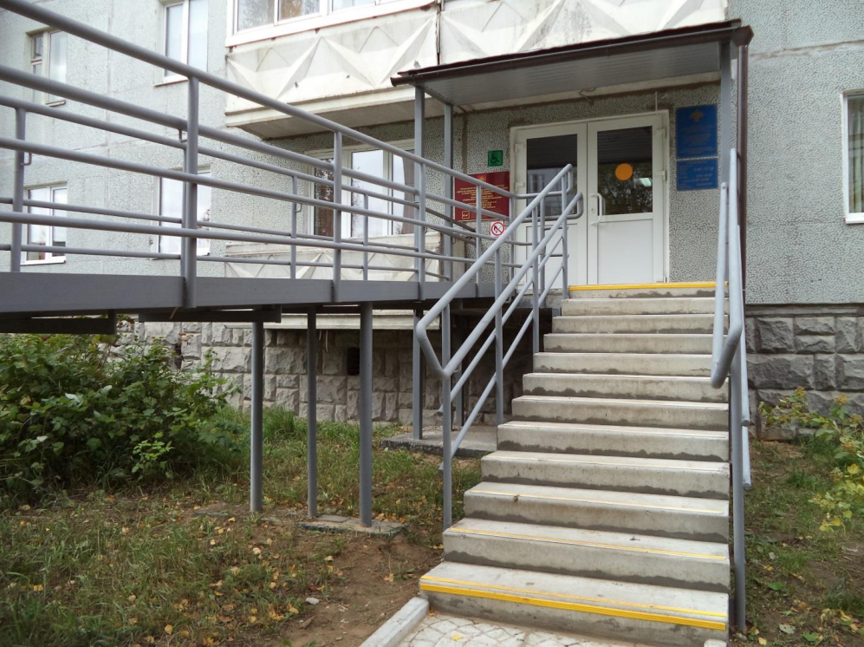
Социально-реабилитационное отделение №1
Заведующий отделением: Суворова Анастасия Николаевна
Адрес отделения: ул. Тентюковская, д. 103
Контактный телефон: 8(8212) 51-34-14,
кабинет №17

Slide 10
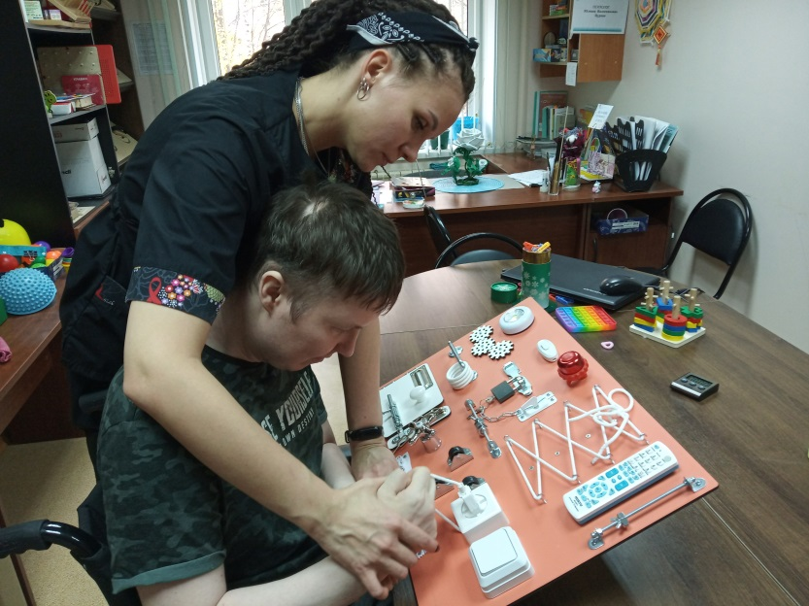
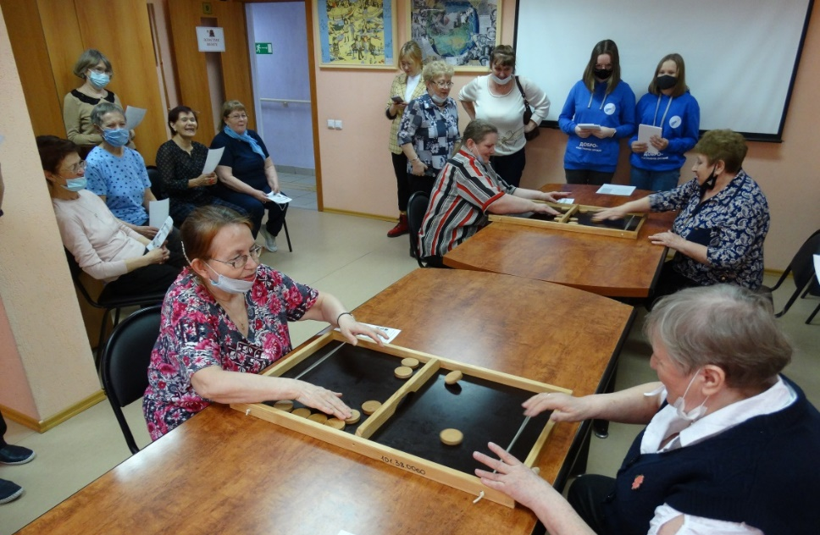
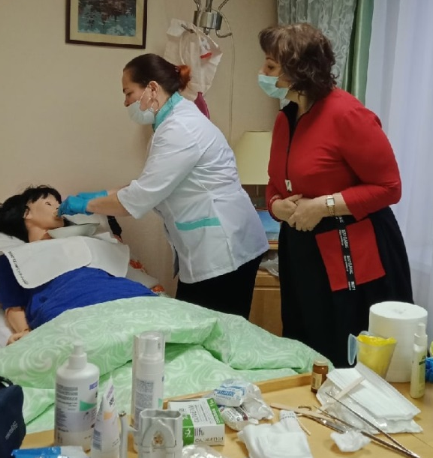
Социально-реабилитационное отделение №1
НАПРАВЛЕНИЯ ДЕЯТЕЛЬНОСТИ ОТДЕЛЕНИЯ:
Организация досуга для граждан пожилого возраста и граждан с инвалидностью, проведение занятий по направлениям (труды, рисование, оздоровительные мероприятия, занятия с психологом)
Реализация социальной технологии «Сопровождаемое проживание инвалидов»;
Социальная реабилитация молодых инвалидов, имеющих ментальные нарушения;
«Функциональная квартира для людей с инвалидностью»
Организация работы «Школы грамотного ухода за тяжелобольными гражданами» (каждый 2-ой четверг месяца с 16:00)
Организация работы по выполнению мероприятий по социальной реабилитации в соответствии с Выписками из ИПРА
1

Slide 11
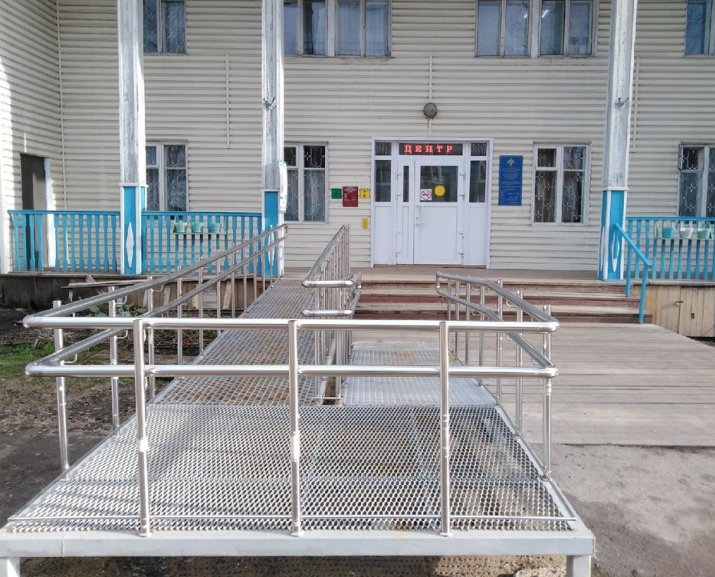
Социально-реабилитационное отделение №2
Заведующий отделением: Минеева Наталья Сергеевна
4
5
6
Адрес отделения: ул. Лесозаводская, д. 15
Контактный телефон: 8(8212) 22-73-38

Slide 12
Социально-реабилитационное отделение № 2
НАПРАВЛЕНИЯ ДЕЯТЕЛЬНОСТИ ОТДЕЛЕНИЯ:
Организация досуга для граждан пожилого возраста и граждан с инвалидностью, проведение занятий по направлениям (труды, рисование, оздоровительные мероприятия, занятия с психологом, тренажерный зал)
Организация работы группы кратковременного пребывания для граждан пожилого возраста с когнитивными нарушениями
Предоставление иных услуг в соответствии с лицензией на медицинскую деятельность (массаж, массажное кресло)
Предоставление услуг по питанию (привозное горячее питание)
Организация работы по выполнению мероприятий по социальной реабилитации в соответствии с выписками из ИПРА

Slide 13
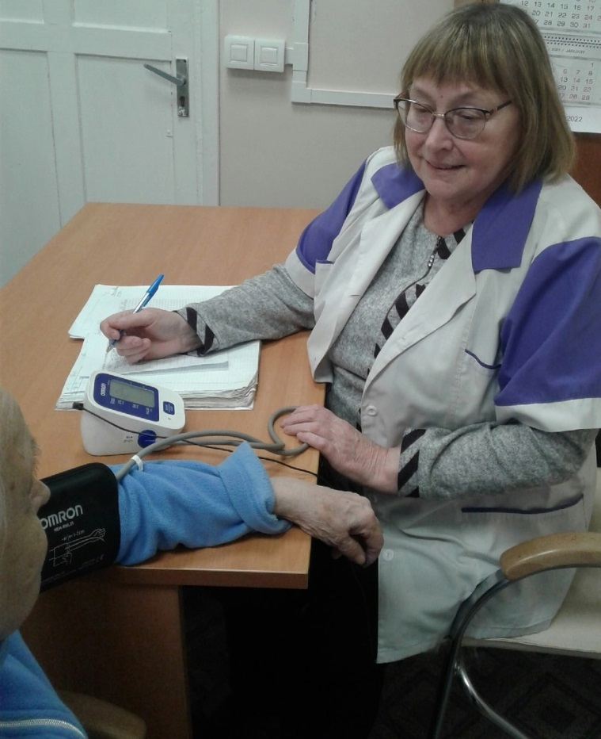
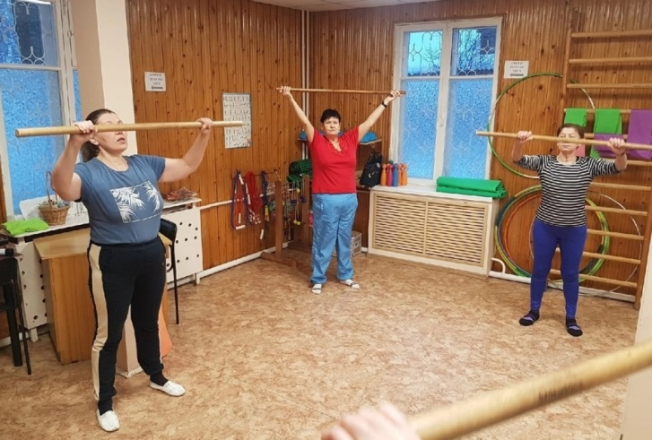
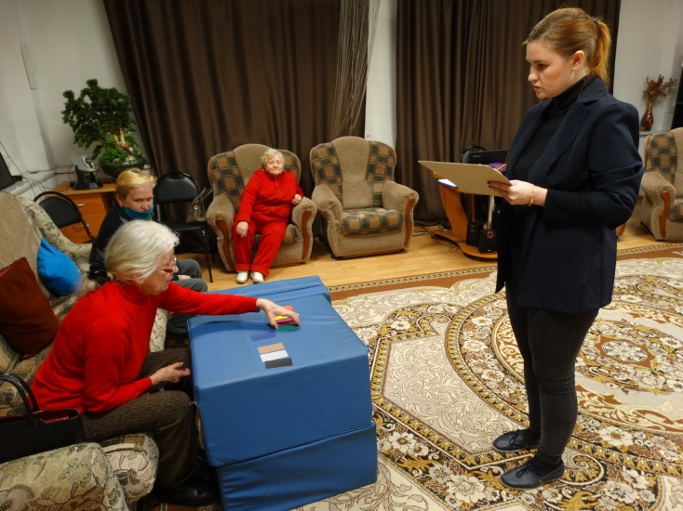
Социально-реабилитационное отделение № 2

Slide 14
Порядок и условия предоставления социальных услуг
Социальные услуги оказываются гражданам на заявительной основе,
- БЕСПЛАТНО:
• лицам, пострадавшим в результате чрезвычайных ситуаций, вооруженных межнациональных (межэтнических) конфликтов;
• участникам и инвалидам ВОВ;
• труженикам тыла;
• лицам, награжденным орденами или медалями СССР за самоотверженный труд в период ВОВ;
• лицам, награжденным знаком «Жителю блокадного Ленинграда»;
• бывшим несовершеннолетним узникам концлагерей, гетто и других мест принудительного содержания;
• детям войны;
• инвалидам боевых действий;
• лицам, награжденным знаком «Житель осажденного Севастополя»;
• лицам, работавшим в период Великой Отечественной войны на объектах противовоздушной обороны, местной противовоздушной
Обороны…;
• гражданам, принимающим (принимавшим) участие в специальной военной операции;
• лицам, награжденным знаком «Житель осажденного Сталинграда»;
• супругам и родителям участников СВО, являющимся инвалидам.
гражданам, имеющим СДД ниже или равный полуторной величине прожиточного минимума
в полустационарной форме социального обслуживания:
• инвалидам в возрасте 18 - 35 лет.

Slide 15
Порядок и условия предоставления социальных услуг
ЗА ПЛАТУ или ЧАСТИЧНУЮ ПЛАТУ (если среднедушевой доход выше полуторной величины прожиточного минимума).
Расчет ежемесячной платы за предоставление социальных услуг для получателей социальных услуг, имеющих среднедушевой доход:
1) свыше 150 до 175 процентов (включительно) величины прожиточного минимума - производится на основании утвержденных тарифов на социальные услуги с применением коэффициента 0,6;
2) свыше 175 до 200 (включительно) процентов величины прожиточного минимума - производится на основании утвержденных тарифов на социальные услуги с применением коэффициента 0,8;
3) свыше 200 процентов величины прожиточного минимума - производится на основании утвержденных тарифов на социальные услуги без применения коэффициента.
РАЗМЕР ЕЖЕМЕСЯЧНОЙ ПЛАТЫ за предоставление социальных услуг не может превышать 50 % разницы между величиной СДД получателя социальной услуги (за последние 12 календарных месяцев) и предельной величиной среднедушевого дохода.
В Республике Коми предельная величина среднедушевого дохода = полуторной величине прожиточного минимума, установленной в РК на текущий год.

Slide 16
Порядок и условия предоставления социальных услуг
На 2024 год ПРОЖИТОЧНЫЙ МИНИМУМ:
для пенсионеров – 15 351 руб., предельная величина = 23 026,50 руб.
для трудоспособного населения – 18 842 руб., предельная величина = 28 263 руб.
для детей – 17 251 руб., предельная величина = 25 876, 50 руб.
Например, СДД пенсионера Иванова И.И.– 40 000 рублей,
(40000-23026,50):2= 8486,75 рублей – предельная величина для оплаты

Slide 17
2
Социальное обслуживание
на дому

Slide 18
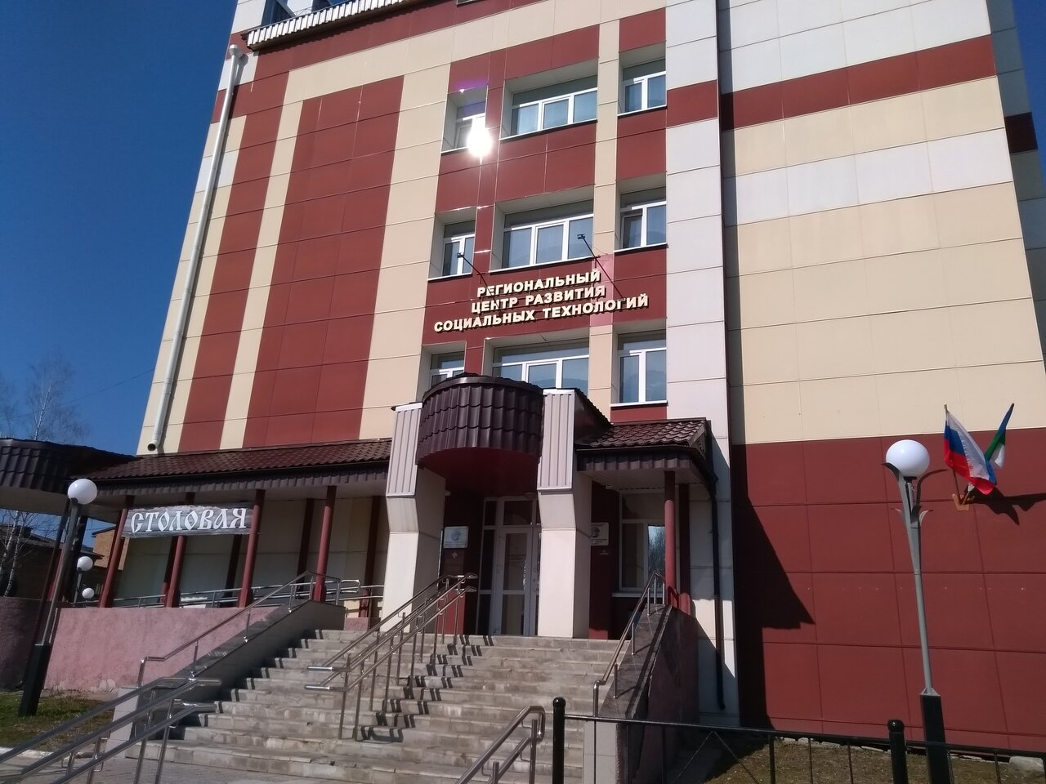
1 этап
ГАУ РК «Региональный центр развития социальных технологий»
Отделение экспертной деятельности по определению индивидуальной потребности гражданина в социальном обслуживании
Заведующий отделением: Нелинова Людмила Серафимовна
Адрес отделения: ул. Маркова, д. 13
Контактный телефон: 8(8212) 30-13-50
(доб.410)

Slide 19
Отделение экспертной деятельности по определению индивидуальной потребности гражданина в социальном обслуживании
ГАУ РК «Региональный центр развития социальных технологий»
НАПРАВЛЕНИЯ ДЕЯТЕЛЬНОСТИ ОТДЕЛЕНИЯ:
Консультирование граждан по вопросам предоставления социального обслуживания на дому
Признание гражданина нуждающимся в социальном обслуживании на дому
Определение индивидуальной потребности в социальных услугах с выходом по месту проживания гражданина и разработка индивидуальной программы предоставления социальных услуг
Расчет среднедушевого дохода гражданина (семьи)
!
Осуществляет выдачу:
1. Индивидуальной программы предоставления социальных услуг
2. Справки о размере среднедушевого дохода гражданина (семьи)

Slide 20
2 этап
Система долговременного ухода
Предоставление социальных услуг на дому
покупка и доставка продуктов питания и лекарств;
помощь в приготовлении и приеме пищи;
Уборка жилого помещения;
гигиена тела, смена нательного, постельного белья, стирка белья;
доставка воды, дров, топка печей, уборка жилого помещения;
помощь в оформлении документов и др.

Slide 21


Система долговременного ухода
Поставщики социальных услуг на дому
Автономная некоммерческая организация
Центр социального обслуживания населения «Жизнь»
Директор – Гуров Виктор Игоревич
Заместитель директора –
Муравьёва Элина Владимировна
ГБУ РК «ЦСЗН г. Сыктывкар»
Отделение социального обслуживания на дому №2
Заведующий отделением –
Арсёменко Анна Николаевна
Адрес: Октябрьский проспект, 124
Телефон: 8(8212) 30-48-17
Отделение социального обслуживания на дому №1
Адрес: ул. Карьерная, 8
Заведующий отделением –
Тютюник Альфия Агелямовна
Адрес: п.г.т. Краснозатонский,
ул.Корабельная, д.1, каб.310
Телефон: 8(8212) 310-824
Телефон: 8(8212) 44-61-72

Slide 22
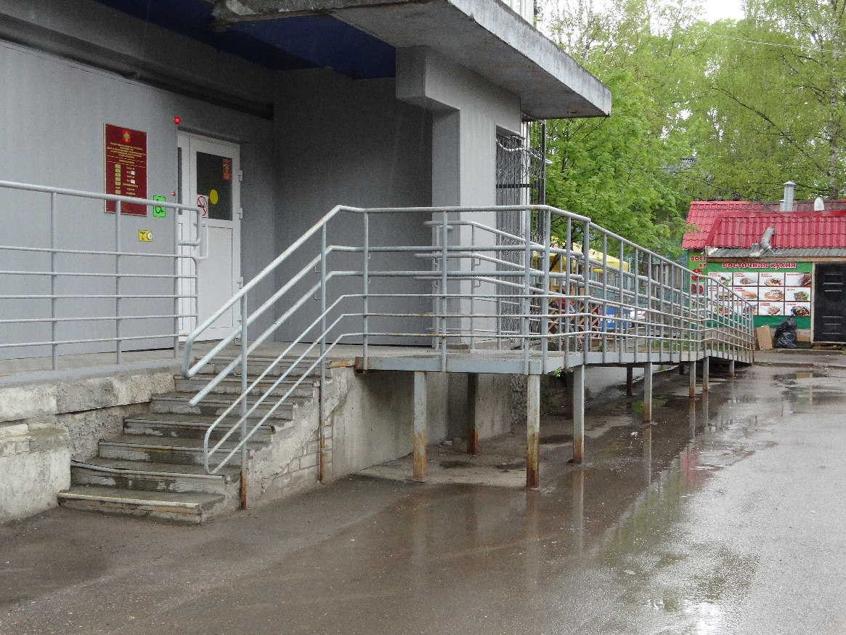
Отделение организации системы долговременного ухода
Специалист по социальной работе: Трушенко Софья Сергеевна
Адрес отделения: Октябрьский проспект, д. 124
Контактный телефон: 8(8212) 30-48-19

Slide 23

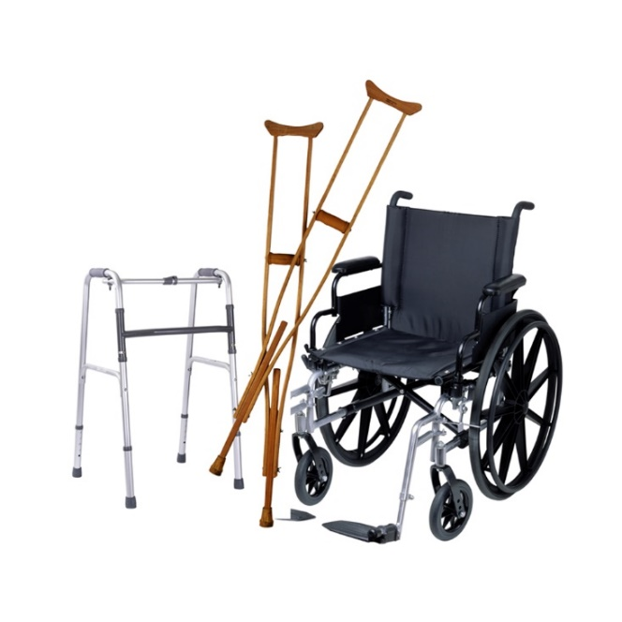
Отделение организации системы долговременного ухода
НАПРАВЛЕНИЯ ДЕЯТЕЛЬНОСТИ ОТДЕЛЕНИЯ:
Оказание уходовых услуг, нуждающимся гражданам на дому (кормление, приготовление пищи, санитарно-гигиенические услуги, смена нательного, постельного белья и др.)
! Выделенная в рамках пилотного проекта квота по количеству получателей социальных услуг
в городе Сыктывкаре выполнена в полном объёме .

Slide 24

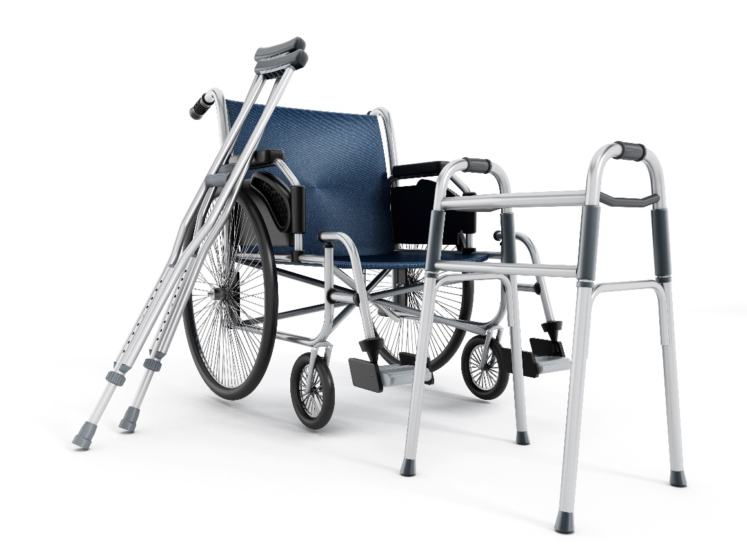
Пункт проката технических средств реабилитации
Иргашева Лариса Борисовна (выдача ТСР гражданам, проживающим на территории г. Сыктывкара)
Байгозина Людмила Викторовна (выдача ТСР для получателей услуг отделения СДУ)
Адрес отделения: ул. Тентюковская, д. 103
Контактный телефон: 8(8212) 51-72-52

